Slide 1
场景与场景管理

Slide 2
📌 问题背景
到目前为止，我们所有的测试代码都直接写在 GameApp 中。虽然这在初期很方便，但随着项目变大，GameApp 会变得臃肿不堪。

Slide 3
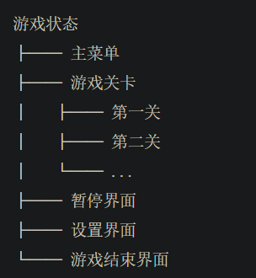
⚠️ 现有架构的问题
一个完整的游戏包含多个状态：
把所有这些逻辑都塞进一个类里，会是一场灾难。
本节课，我们将构建一个 场景管理系统，将游戏的不同部分划分到独立的 场景（Scene） 中，并由 场景管理器（SceneManager） 来统一调度。
🎯 这是构建一个真正可扩展游戏架构的关键一步。

Slide 4
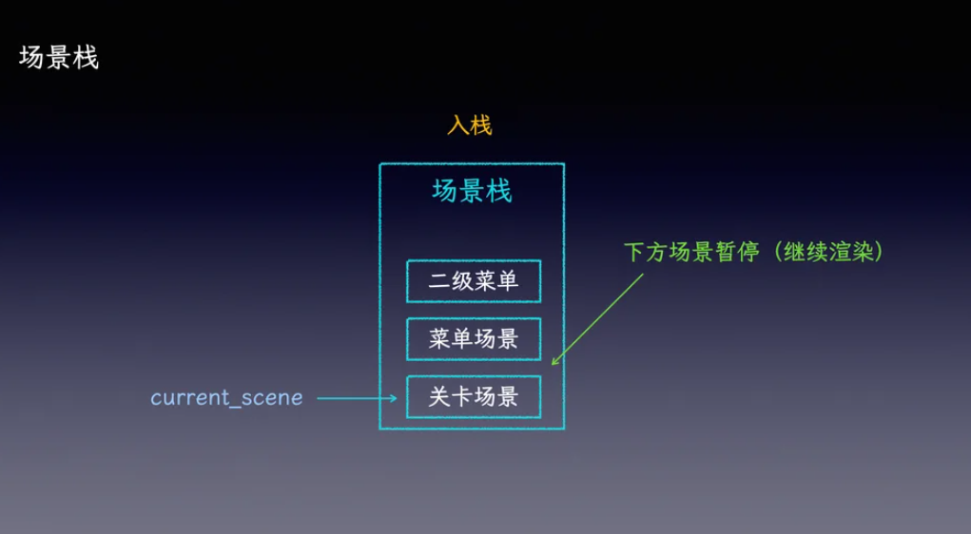
1. 核心概念：场景栈
我们将使用一种经典且强大的模式——场景栈（Scene Stack）。

Slide 5
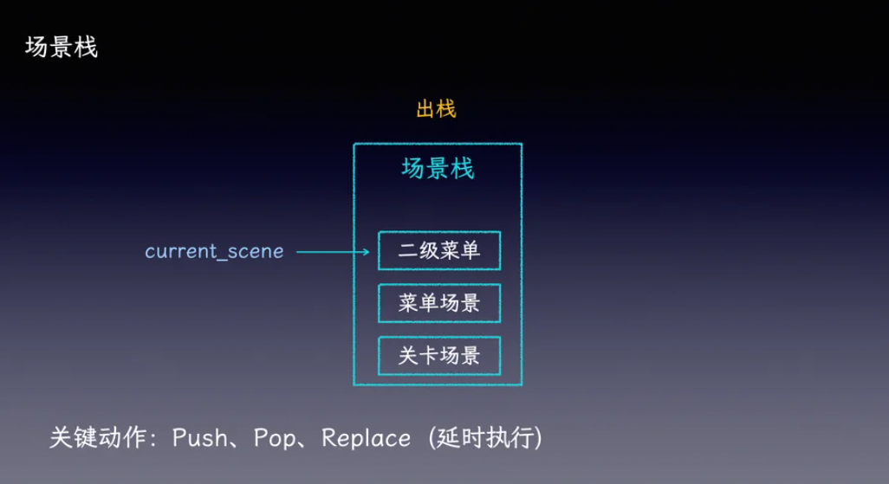

Slide 6
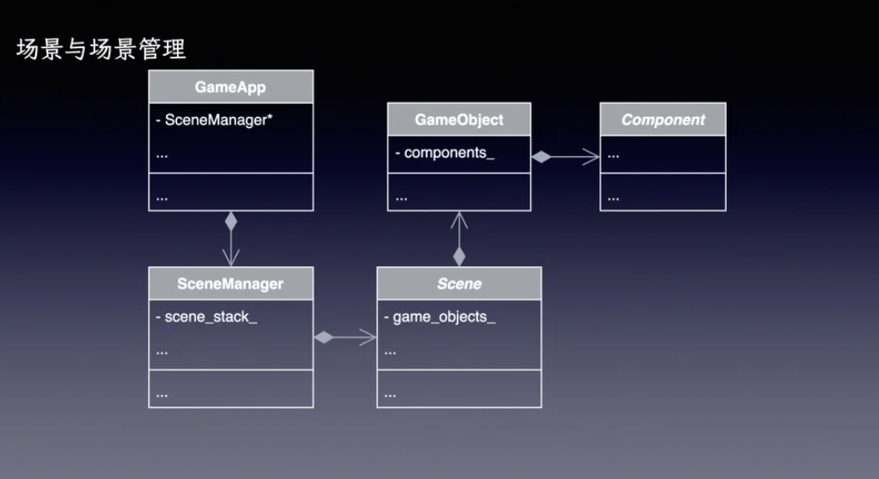

Slide 7
Scene（场景）
代表游戏的一个独立状态，比如 MainMenuScene, GameScene, PauseScene。
特点：
每个场景都拥有和管理自己的一组游戏对象（GameObject）
场景之间相互独立
SceneManager（场景管理器）
负责维护一个场景的"栈"结构。

Slide 8
三种基本操作：
操作 | 说明 | 使用场景
Push（压入） | 将新场景压入栈顶 | 从主菜单进入游戏时，将 GameScene 压入栈顶
Pop（弹出） | 将栈顶场景弹出 | 从游戏退出返回主菜单时，将 GameScene 弹出
Replace（替换） | 替换栈顶场景 | 从第一关切换到第二关时，用 Level2Scene 替换 Level1Scene

Slide 9
🎮 渲染与更新策略
生命周期方法 | 作用范围 | 说明
handleInput() | 仅栈顶场景 | 只有栈顶的场景接收输入
update() | 仅栈顶场景 | 只有栈顶的场景更新逻辑
render() | 所有场景 | 渲染时可能会渲染栈中的多个场景

Slide 10
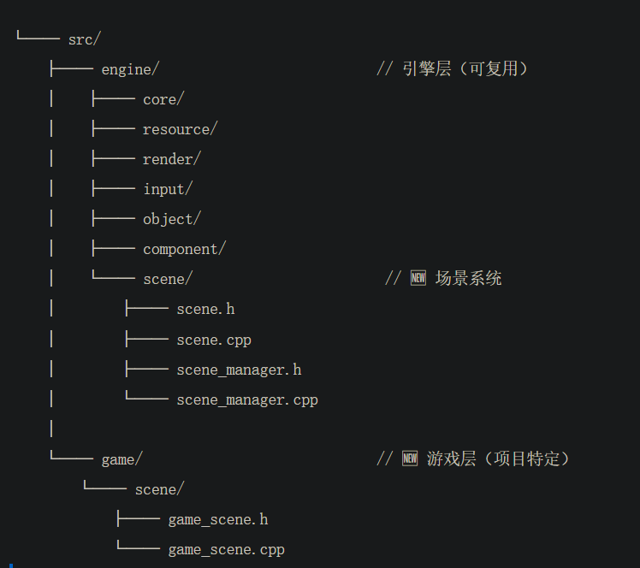
2. 新的项目结构

Slide 11
3. Scene 基类
这是所有具体场景的父类，它定义了一个场景的基本框架。
engine/scene/scene.h

Slide 12
核心职责
职责 | 说明
管理 GameObject | 管理一个 std::vector 的 GameObject，在自己的生命周期内调用这些对象的 update, render, handleInput
安全的对象管理 | 提供 safeAddGameObject 和 safeRemoveGameObject 方法，避免在游戏循环中直接修改容器导致迭代器失效

Slide 13
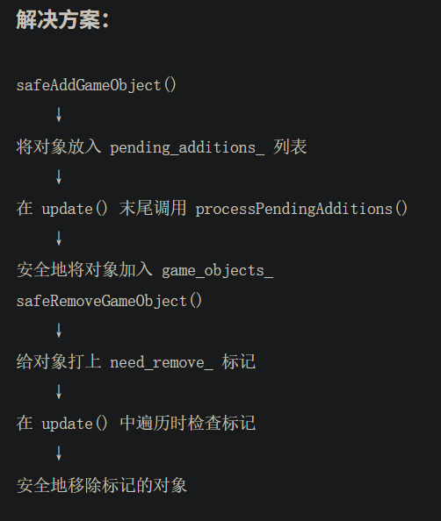
🛡️ 安全的对象管理
在游戏循环中直接添加或删除对象（即修改 game_objects_ 这个 vector）是 非常危险 的，因为它可能导致迭代器失效。

Slide 14
engine/scene/scene.cpp

Slide 15
4. SceneManager：场景的总调度
SceneManager 是引擎的核心部分，它负责场景的切换逻辑。
engine/scene/scene_manager.h

Slide 16
🔑 关键设计：延迟处理（Pending Actions）
与 Scene 管理 GameObject 类似，SceneManager 也不能在主循环中直接修改场景栈。
原因：
避免在遍历栈时修改栈结构
保证场景切换的稳定性和安全性
实现：
使用 pending_action_ 记录请求（Push, Pop, or Replace）
在 update 的最后统一处理

Slide 17
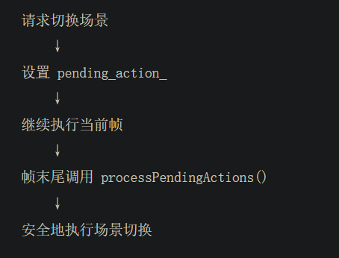

Slide 18
engine/scene/scene_manager.cpp

Slide 19
5. GameScene：我们的第一个具体场景
现在，我们把之前在 GameApp 中的测试逻辑，迁移到一个专门的 GameScene 中。这是我们第一个属于 game 逻辑层 的类。
src/game/scene/game_scene.h
src/game/scene/game_scene.cpp

Slide 20
🎯 设计亮点
特性 | 说明
继承 Scene 基类 | 获得完整的场景生命周期管理
调用基类方法 | 在各生命周期函数中调用 Scene::xxx()，确保基类逻辑正确执行
逻辑封装 | 将对象创建封装到 createTestObject() 等私有方法中
命名空间分离 | 使用 game::scene 命名空间，与引擎层分离

Slide 21
6. 改造 GameApp
最后一步，我们改造 GameApp，让它成为一个 纯粹的引擎引导者和循环驱动者，不再包含任何游戏逻辑。
engine/core/game_app.h
engine/core/game_app.cpp

Slide 22
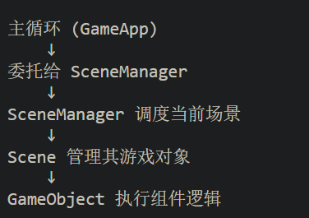
✨ 改造成果
所有的 test... 函数都已被移除。 GameApp 的主循环现在变得 极其简洁：

Slide 23
核心成就
✅ 实现场景栈系统：支持 Push、Pop、Replace 三种场景切换操作
✅ 安全的生命周期管理：通过延迟处理确保场景和对象的安全切换
✅ 分层架构：引擎层（engine）和游戏层（game）清晰分离
✅ 简化 GameApp：将游戏逻辑从引擎核心剥离

Slide 24
架构对比
特性 | 改造前 | 改造后
代码组织 | 所有逻辑在 GameApp 中 | 按场景和功能模块划分
可扩展性 | 添加新状态困难 | 只需添加新场景类
代码复用 | 引擎和游戏逻辑混在一起 | 引擎层可在其他项目复用
维护性 | GameApp 臃肿 | 每个场景独立维护

Slide 25
设计模式应用
模式 | 应用
栈模式 | 场景栈管理游戏状态
延迟执行 | Pending Actions 避免并发修改
模板方法 | Scene 定义生命周期框架
策略模式 | 不同场景实现不同逻辑

Slide 26
📚 总结
我们成功地将游戏逻辑从引擎核心中剥离，并为构建一个拥有 多个关卡和菜单 的复杂游戏铺平了道路。
🏗️ 场景栈模式管理游戏状态
🛡️ 延迟处理确保安全性
📦 Scene 类管理游戏对象集合
🎮 SceneManager 统一调度场景
🔀 支持 Push / Pop / Replace 三种切换方式
🎯 引擎层和游戏层清晰分离
💡 架构原则：一个好的架构不是一开始就完美的，而是在实践中不断重构和改进的。我们的引擎正朝着更加模块化、可扩展的方向发展！

Slide 27
难点
从下一课开始，我们将不再手动创建测试对象，而是通过 关卡载入器 从地图文件中加载整个游戏世界。

